Slide 1
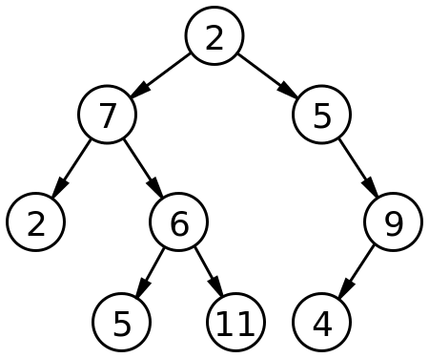
Binäre (Such-) Bäume
Grundbegriffe & Traversierung

Slide 2
1. Aufbau & Grundbegriffe

Slide 3
Binäre Bäume - Aufbau

